Slide 1
Муниципальное бюджетное дошкольное образовательное учреждение городского округа Королев Московской области «Детский сад комбинированного вида №20 «Машенька»
Реализация международного проекта «АФЛАТУН»
социальное и финансовое образование детей

Slide 2
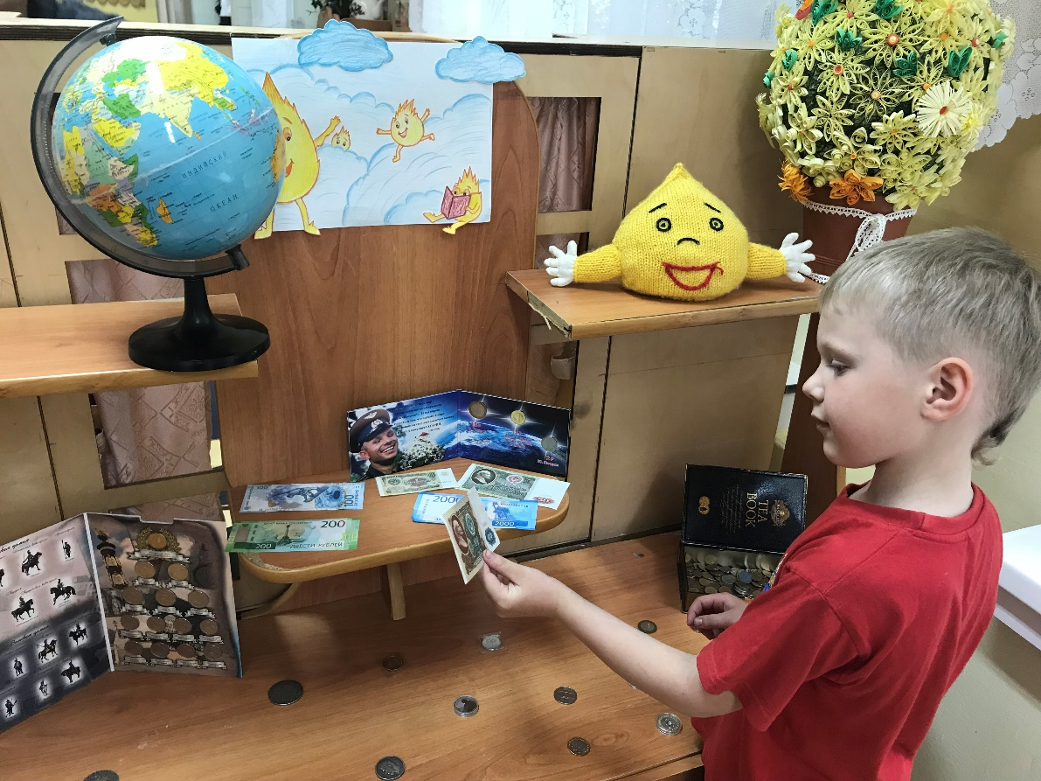
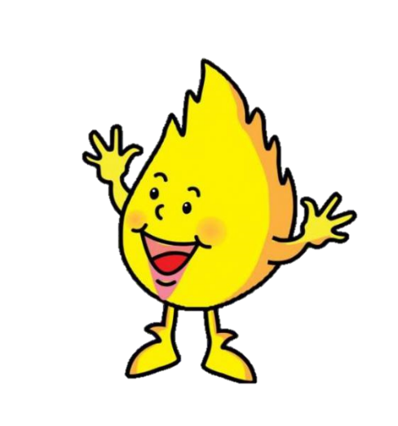
Знакомство с Афлатуном

Slide 4
Занимаемся…

Slide 5
Виртуальная экскурсия в банк

Slide 6
Деньги и пластиковая карта

Slide 7
Азбука здорового питания

Slide 8
Брейн-ринг

Slide 9
Как использовать деньги??
Где и откуда их взять?

Slide 10
Идем на поиски клада!!!

Slide 11
Вот это нам повезло!!!!

Slide 12
Ярмарка!

Slide 13
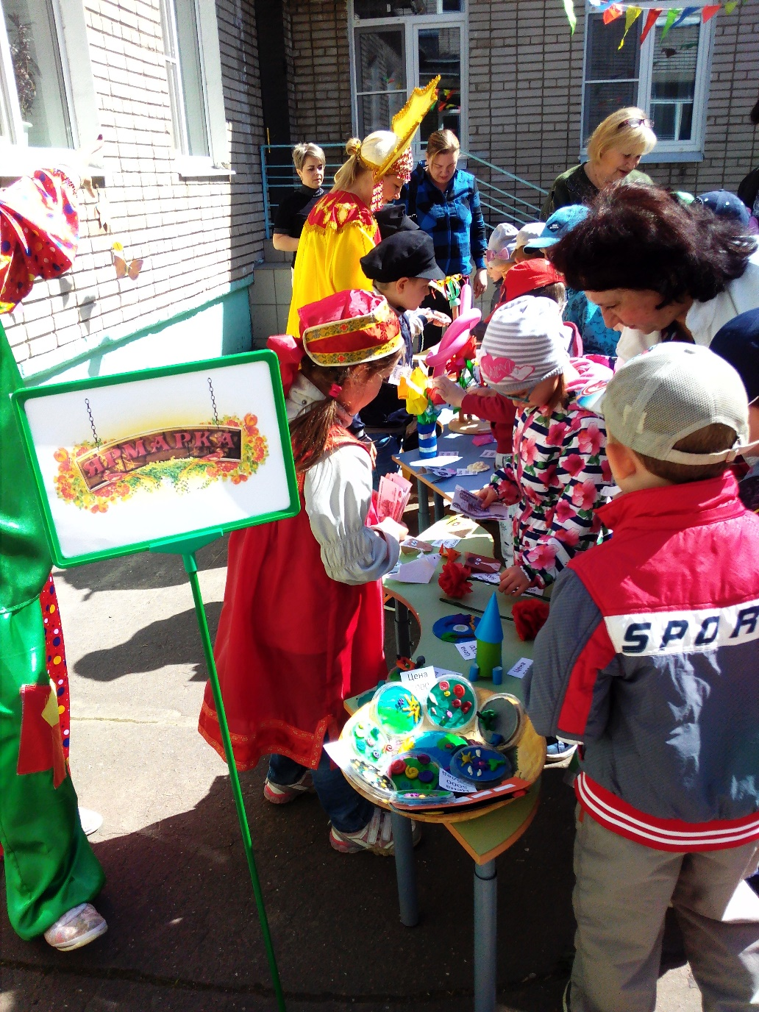

Slide 14
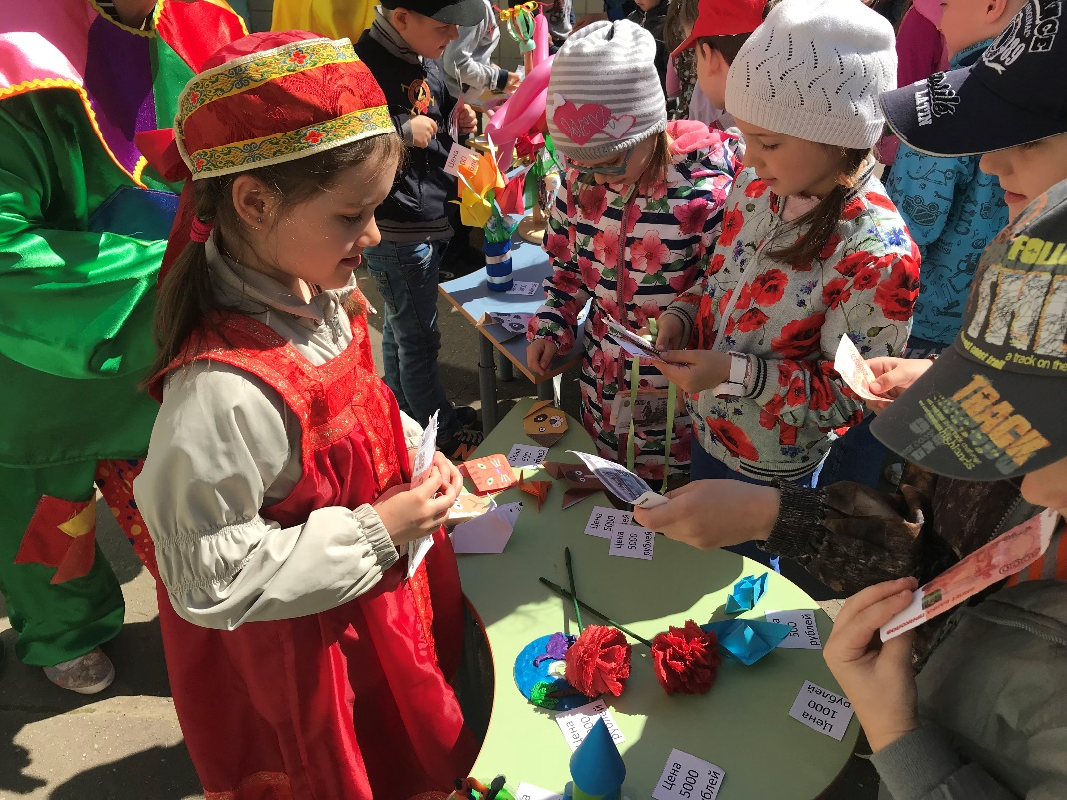
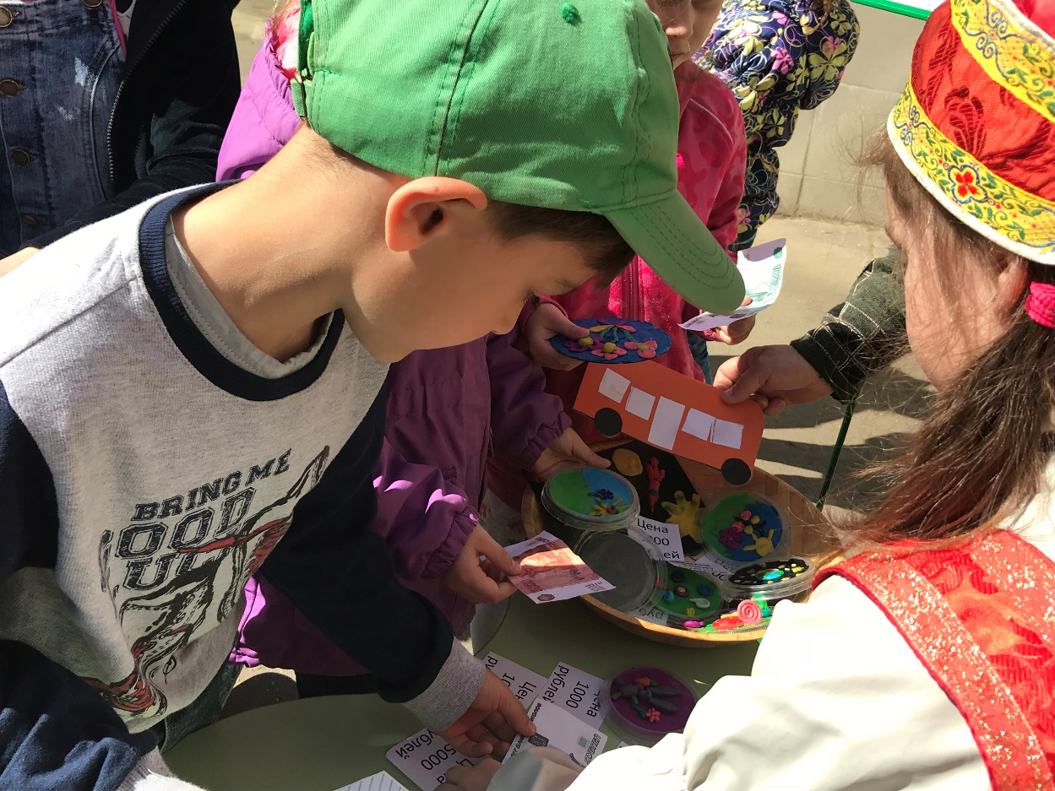
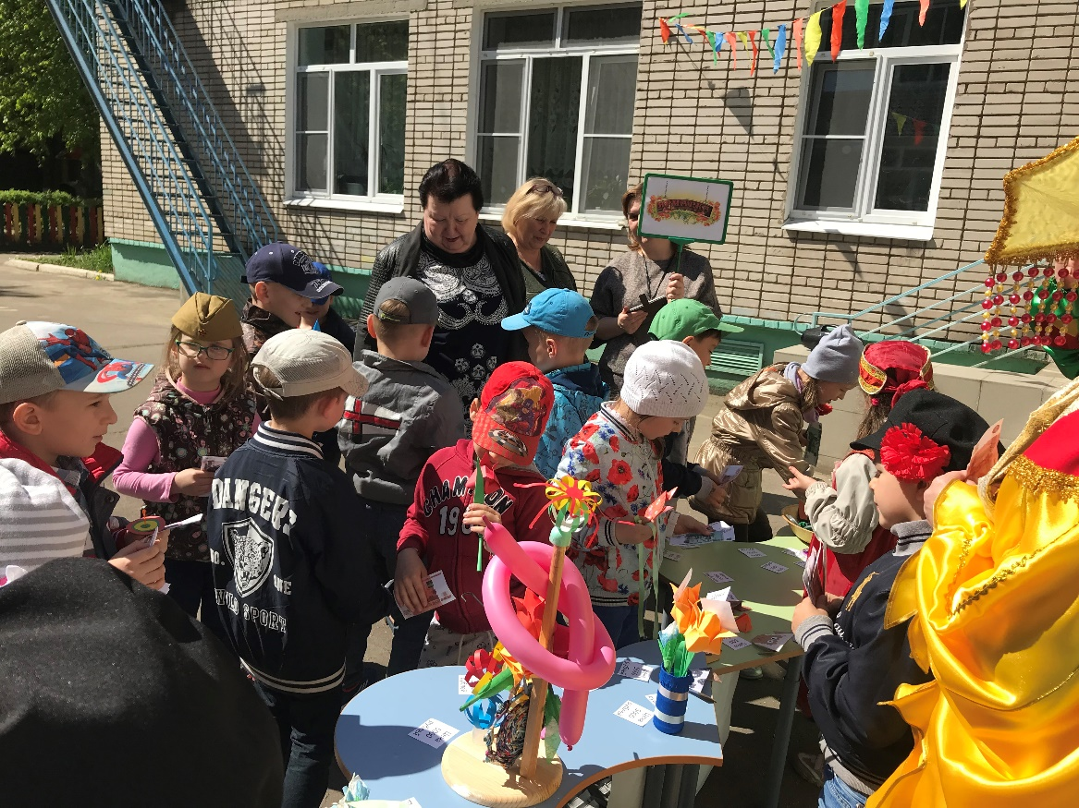

Slide 15
Участник международного конкурса

Slide 16
Спасибо за внимание!!!

